Slide 1

Daně,
které každý pochopí
pirati.cz/kalkulacka
Notes:
Už jste unavení

Slide 2
Navrhujeme největší zjednodušení daní od jejich vzniku a největší změnu systému od roku 2008
Hlavní cíle reformy:
1
Jednoduchost a předvídatelnost
2
Skutečně rovná daň pro každého
3
Snížení zdanění práce o 1,6 procentního bodu

Slide 3
Složitý systém netransparentních sazeb nahradí jedna, skutečně rovná daň 47 %
15 %
4,5 %*
47 %
9 %*
25 %*
7 %*
6,5 %*
pirati.cz/kalkulacka
48,6 %
(33,8 %)
47 %
*základem pro výpočet je hrubá mzda

Slide 4
Navrhujeme srozumitelný daňový systém a zrušení hrubé mzdy bez vypovídací hodnoty
Dnes
Po reformě
Průměrná mzda
Příjem nad 4x rozhodné průměrné mzdy
Všichni zaměstnanci
Daň z příjmu 15 % ze superhrubé mzdy
Daň z příjmu
15 % ze superhrubé mzdy
Skutečně
rovná daň
Sociální – zaměstnanec 6,5 % z hrubé mzdy
x
Sociální – zaměstnavatel 25 % z hrubé mzdy
x
47 %
Zdravotní – zaměstnanec 4,5 % z hrubé mzdy
Zdravotní – zaměstnanec 4,5 % z hrubé mzdy
Zdravotní – zaměstnavatel 9 % z hrubé mzdy
Zdravotní – zaměstnavatel 9 % z hrubé mzdy
x
Solidární daň
7 % z hrubé mzdy
Zdanění
48,6 %
Zdanění
33,8 %
Zdanění
47,0 % pro všechny

Slide 5
Kroky nezbytné k výpočtu jak čisté mzdy, tak mzdových nákladů jsou složité a neintuitivní
Dnes
Zaměstnanec
Hrubá mzda
29 320,-
Zaměstnavatel
Sociální poj. | 6,5 % | -1 906,-
Zdravotní poj. | 4,5 % | -1 320,-
Daň z přijmu | 15,0 % | -5 895,-
Sleva na poplatníka |  | +2 070,-
Čistá mzda |  | 22 269,-
Sociální poj. | 25 % | +7 330,-
Zdravotní poj. | 9 % | +2 639,-
Mzdové náklady (Superhrubá mzda) |  | 39 289,-
Sazba daně z přijmu je sice 15 %, ale základem pro výpočet je nelogicky zvolena superhrubá mzda.
Tento fakt a rozdělení povinných odvodů mezi zaměstnance a zaměstnavatele činí celý výpočet uživatelsky nepřívětivý.
Modelový příklad zdanění průměrné hrubé mzdy

Slide 6
Zavedeme zdanění, které je transparentní a srozumitelné pro zaměstnance i zaměstnavatele
Po reformě
Zaměstnavatel
Nová
hrubá mzda
=
Mzdové náklady
39 289,-
Zaměstnanec
47 %
Daň | 47 % | -18 465,-
Sleva na poplatníka |  | +2 070,-
Čistá mzda |  | 22 893,-
Modelový příklad zdanění průměrné hrubé mzdy z úrovně mzdových nákladů – po reformě

Slide 7
Změnu na výplatní pásce pozná každý – jednoduchý výpočet a navýšení příjmu většině zaměstnanců
Dnes
Po reformě
Výplatní páska
Výplatní páska
Superhrubá mzda |  | 39 289,-
Sociální poj. | 25 % | +7 330,-
Zdravotní poj. | 9 % | +2 639,-
Hrubá mzda |  | 29 320,-
Sociální poj. | 6,5 % | -1 906,-
Zdravotní poj. | 4,5 % | -1 320,-
Daň z přijmu | 15,0 % | -5 895,-
Sleva na poplat.* |  | +2 070,-
Čistá mzda |  | 22 269,-
Nová hrubá mzda |  | 39 289,-
Rovná daň | 47 % | -18 465,-
Sleva na poplat. |  | +2 070,-
Čistá mzda |  | 22 893,-
47 %
+624,-
*reforma počítá se zachováním všech současných slev ve stejné výši

Slide 8



Jedině pirátská reforma nabízí komplexní řešení všech hlavních problémů současného systému
Přináší řešení problémů?
Nižší daně | ✓ | × | ✓
Odstranění degrese | × | ✓ | ✓
Zjednodušení systému | × | × | ✓
Systémové řešení do budoucna | × | × | ✓
Notes:
Faux pas:
ODS – Nekontrolovatelný výpadek ve výběru daní
ODS – vyvádění zisku přes zaměstnanecký poměr – daň je menší než 19%
ČSSD – zvýšení zdanění práce (v sumě)
ČSSD – útok na občany s příjmem mezi 50 – 112 tis. korunami

Slide 9
Výroky autorů reformy
„Naše reforma zaručí, že si daně bude umět spočítat skutečně každý.“ (Jakub Michálek)
„V dnešním daňovém systému je mnoho složitostí, které jsou pro daňového poplatníka nepřehledné. Navrhujeme zásadní zjednodušení, které celý systém zprůhlední, jak pro zaměstnance, tak pro firmy.“ (Jakub Michálek)
„Hrubá mzda je dnes fiktivní částkou náhodně umístěnou kdesi mezi náklady práce a čistou mzdou.“ (Štěpán Štrébl)
„Rušíme optické rozdělení odvodů na stranu zaměstnavatele a zaměstnance, jehož jediným smyslem je skrýt skutečné zdanění.“ (Jakub Michálek)
„Jedna hrubá mzda, jedna sazba, jedno inkasní místo. Jak prosté.“ (Štěpán Štrébl)

Slide 10
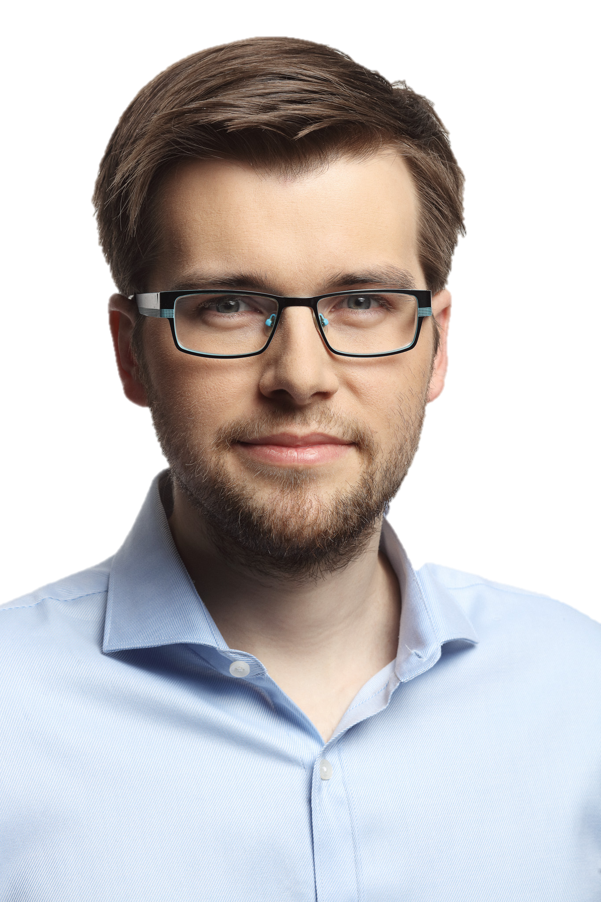
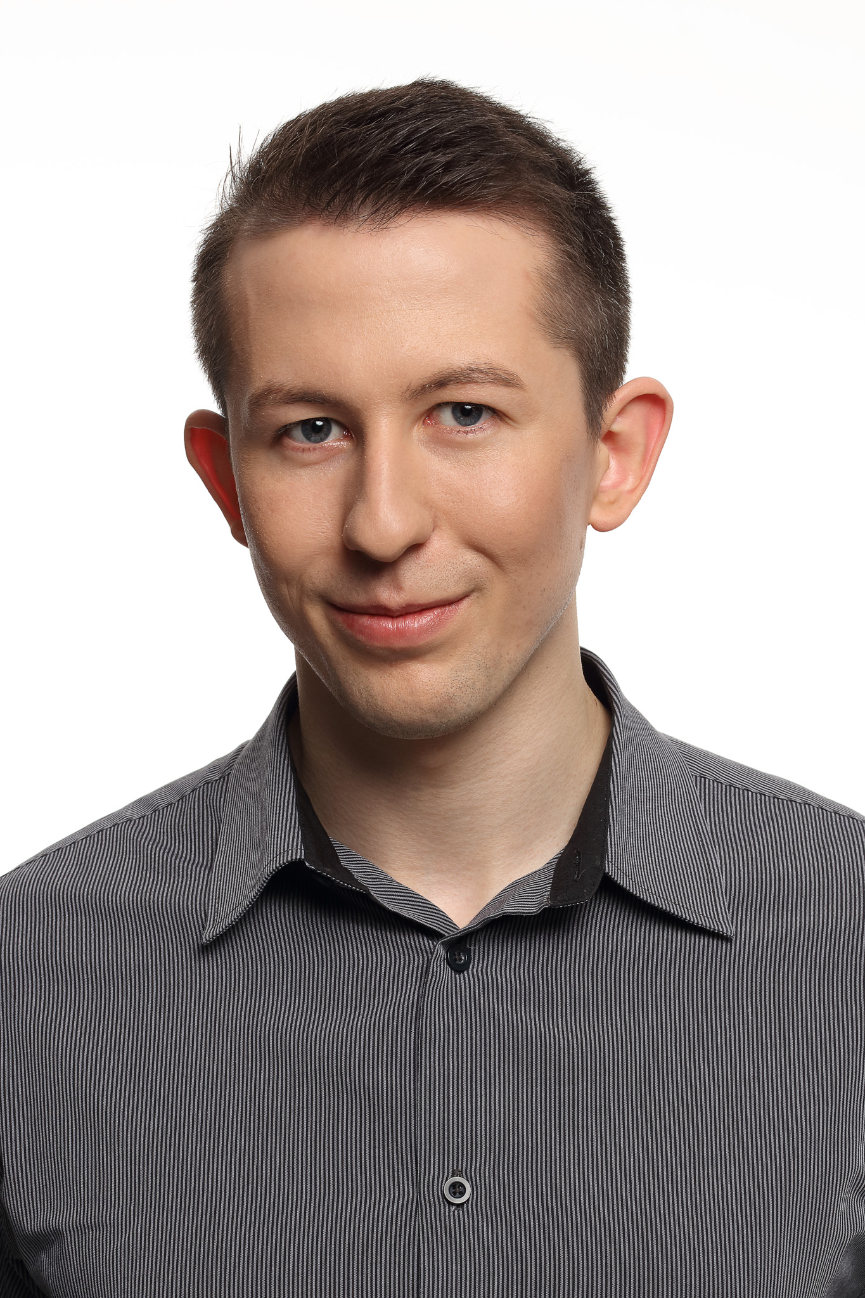
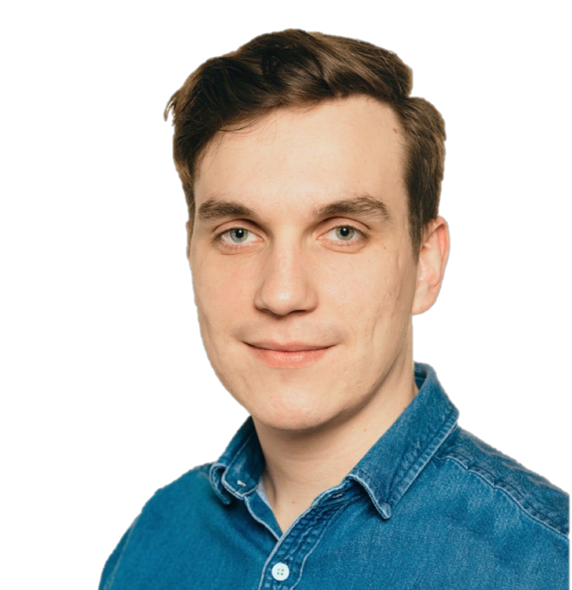
Autoři reformy
Jakub Michálek
Štěpán Štrébl
Marek Paris
Pražský zastupitel,
právník, fyzik
Ekonomický expert,
volební manažer strany
Student ekonomie,
člen realizačního týmu
Právo a právní věda,
Právnická fakulta UK
Konzultant,
PricewaterhouseCoopers
Applied Economics,
CERGE-EI
Teoretická fyzika,
Matematicko-fyzikální fakulta UK
Development Studies,
University of Cambridge
Finance,
Vysoká škola ekonomická
International Development Studies,
UCLA

